Slide 1
C programming – Lab. 8
Faculty of Mathematics and Computer Science

Slide 2
Writing a program
Writing a C program can be broken down into multiple steps
Taken from “C Primer Plus”, Prata
Notes:
Prima data as vrea sa va prezint, procesul care ar trebui urmat in dezvoltarea unui program scris în C, si nu numia, care poate fi împărțit în 7 pași esențiali: 1) Definirea obiectivelor programului, 2) Designul programului, 3) Scrierea codului, 4) Compilarea, 5) Rularea programului, 6) Testarea, și 7) Menținerea și modificarea programului. Acești pași sunt prezentați ca o scară, subliniind astfel ordinea logică a procesului in sine.
Many programmers ignore the first few steps. It’s a mistake because of bigger programs. The bigger the projects the more complex the program is, the more planning it requires. So we should develop the habit of planning before coding. De aceea trebuie sa ne definim cat de clar obiectivele inainte sa incepem sa programam
First I want to define program Objectives
•Understand the requirements of the program
•Get a clear idea of what you want the program to accomplish
2.Design
•Decide how the program will meet the above requirements
•What should the user interface be like?
•How should the program be organized?
C FOR
3.Write the Code
•Start implementation, translate the design in the syntax of C
•you need to use a text editor to create what is called a source code file
4. Compile
translate the source code into machine code (executable code)
consists of detailed instructions to the CPU expressed in a numeric code
C FOR
5.Run the Program
•the executable file is a program you can run
6.Test and Debug
•Just because a program is running, does not mean it works as intended
•Need to test, to see that your program does what it is supposed to do (may find bugs)
•Debugging is the process of finding and fixing program errors
•Making mistakes is a natural part of learning
7.Maintain and modify a program
•Programs are released and used by many people
•have to continue to fix new bugs or add new features
C FOR
Many programmers ignore the first few steps. It’s a mistake because of bigger programs. The bigger the projects the more complex the program is, the more planning it requires. So we should develop the habit of planning before coding

Slide 3
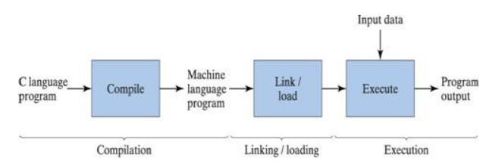
What is C?
📌
C is a general-purpose, imperative computer programming language that supports structured programming;
Developed by Bell Labs in 1972 by Dennis Ritchie;
Currently, it is one of the most widely used programming languages of all time, popular for embedded systems;
organized around the use of functions (modular design) structured programming;
a very reliable and readable program used on minicomputers or Unix/Linux systems;
📌
📌
📌
📌
Source file
Notes:
C: un limbaj de programare general, imperativ, dezvoltat în 1972 de Dennis Ritchie la Bell Labs. Este unul dintre cele mai utilizate limbaje, popular pentru sistemele embedded, datorită designului modular (bazat pe funcții) și fiabilității pe sisteme Unix/Linux.
Diagrama de pe acest slide arată fluxul unui program C: de la cod sursă, la compilare, link/load și execuție
Compilarea:
Începe cu un fișier sursă C (source file) scris de programator
Compilatorul transformă codul sursă C în cod în limbaj mașină (machine language program)
Această conversie face ca instrucțiunile scrise de programator să fie traduse în instrucțiuni binare pe care procesorul le poate intelege si executa
Linking/Loading: După compilare, programul trece prin procesul de linking (legare)
Linker-ul combină codul mașină cu bibliotecile necesare și alte module
Rezultatul este încărcat în memorie pentru execuție
Execuția: Programul în limbaj mașină este executat de procesor
În această etapă, programul poate primi date de intrare (input data)
Procesorul execută instrucțiunile și generează rezultatul (program output)
A general-purpose programming language developed in 1972 by Dennis Ritchie at Bell Labs. It’s one of the most widely used languages, popular for embedded systems due to its modular (function-based) design and reliability on Unix/Linux systems.
Diagram of a C program’s flow: From source code to compilation, linking/loading, and execution.
Compilation:
Starts with a C source file written by the programmer.
The compiler converts the C source code into machine language code.
This process translates the programmer’s instructions into binary instructions the processor can execute.
Linking/Loading:
After compilation, the program undergoes linking.
The linker combines the machine code with required libraries and other modules.
The result is loaded into memory for execution.
Execution:
The machine language program is run by the processor.
At this stage, the program may receive input data.
The processor executes the instructions and produces the program output.

Slide 4
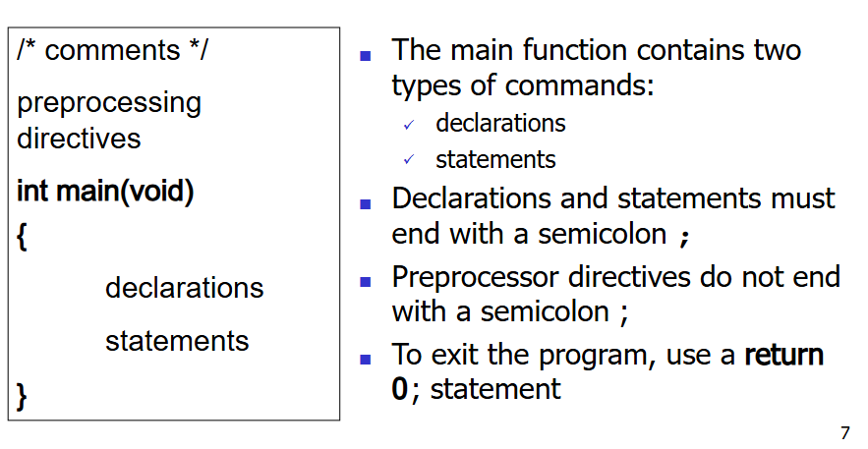
General Form
📌
📌
📌
📌
Notes:
Acest slide prezintă structura generală a unui program C:
Începe cu comentarii și directive de preprocesare (fără punct și virgulă).
Funcția main() conține declarații și instrucțiuni, fiecare terminată cu ;.
Pentru a ieși din program, se folosește return 0;. Diagrama ilustrează clar această structură, cu exemple de directive și instrucțiuni.
This slide presents the general structure of a C program:
It begins with comments and preprocessor directives (no semicolon).
The main() function contains declarations and statements, each ending with ;.
To exit the program, return 0; is used.
The diagram clearly illustrates this structure, with examples of directives and statements.

Slide 5
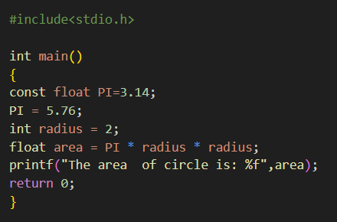
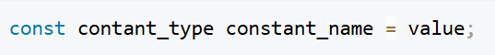
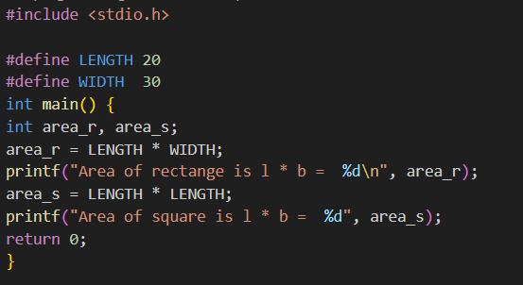
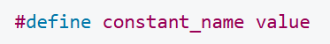
C constants
1. Use of const keyword for Defining Constants
2. Constant Can be Defined Using #define
Notes:
Slide-ul explică definirea constantelor în C:
Folosirea cuvântului cheie const (ex. const float PI = 3.14;) pentru a defini constante.
Alternativ, utilizarea directivei #define (ex. #define LENGTH 20) pentru a seta constante. Exemplele de cod arată cum se calculează aria unui cerc și a unui dreptunghi folosind constante definite.
The slide explains defining constants in C:
Using the const keyword (e.g., const float PI = 3.14;) to define constants.
Alternatively, using the #define directive (e.g., #define LENGTH 20) to set constants.
Code examples demonstrate calculating the area of a circle and a rectangle using defined constants.

Slide 6
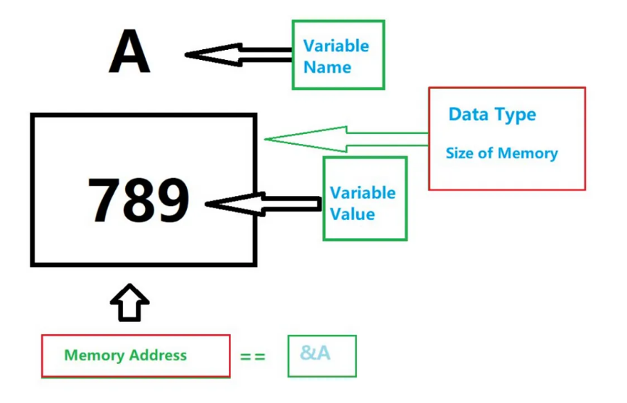
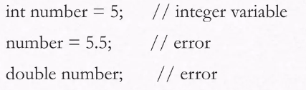
C variables
📌
In programming, a variable is a container (storage area) to hold data;
To indicate the storage area, each variable should be given a unique name;
Names of a variables can only have letters (both uppercase or lowercase letters), digits and underscore;
The first letter of a variable should be either a letter or an underscore;
📌
📌
📌
💡
The variable type cannot be changed once it was declared;
Notes:
Acest slide introduce variabilele în C:
Variabilele sunt containere pentru date, identificate printr-un nume unic (litere, cifre, underscore; primul caracter trebuie să fie literă sau underscore).
Fiecare variabilă are un tip de date (ex. int) și o valoare (ex. 789).
Diagrama prezintă o variabilă numită A, care conține valoarea 789. Aceasta este reprezentată printr-un dreptunghi mare, iar săgețile indică diversele atribute ale variabilei.
-variabila in anasamblu: Acel dreptunghi cu valoarea 789, care simbolizeaza variabila propriu-zisa, iar valoarea 789 repr. datele stocate in acea variabila. In C, o variabila este o zona de memorie rezervata ptr a stoca o val specifica, iar aceasta val poate fi accesata sau modificata pe parcursul programului
-numele variabilei: In acest caz, A. In C fiecare variabila trebuie sa aiba un nume unic ptr a putea fi indentificata in cod. Numele poate continue doar litere(maj. Min), cifre sau underscore. Primul caract. Trebuie sa fie o litera sau un underscore (NU O CIFRA!) -> ex: A, my_variable, count2.
-val. Variabilei este 789, adica valoarea stocata in variabila
-data type si size of memory: indica tipul de date al variabilei trebuie respectat! Si vom discuta imediat si despre tipurile de date din C!
-dimensiunea in memorie depinde de tipul de date (de ex: int ocupa 4 bytes (32 de biti),
-memory address: indica adresa de memorie unde este stocata variabila, repr simbolc ca &/A. in realitate adresa de memorie este o val hexazecimala (ex: 0x7FFF) care indica locatia exacta din memoria RAM
Diagrama ilustrează legătura dintre nume, valoare, tip de date și adresa de memorie.
!!!Tipul variabilei nu poate fi schimbat după declarare (ex. int number = 5; este corect, dar number = 5.5; generează eroare).
This slide introduces variables in C:
Variables are containers for data, identified by a unique name (letters, digits, underscore; first character must be a letter or underscore).
Each variable has a data type (e.g., int) and a value (e.g., 789).
The diagram shows a variable named A holding the value 789, represented as a large rectangle, with arrows indicating the variable’s attributes:
Variable as a whole: The rectangle with value 789, symbolizing the variable itself, where 789 represents the stored data. In C, a variable is a reserved memory area to store a specific value, which can be accessed or modified during the program.
Variable name: Here, A. In C, every variable must have a unique name for identification in code. Names can include letters (uppercase/lowercase), digits, or underscores, but the first character must be a letter or underscore (not a digit). Examples: A, my_variable, count2.
Variable value: 789, the value stored in the variable.
Data type and memory size: The variable’s data type (e.g., int) must be respected, and types will be discussed further. Memory size depends on the data type (e.g., int typically occupies 4 bytes or 32 bits), to be covered later.
Memory address: Indicates where the variable is stored, shown symbolically as 8/A. In reality, it’s a hexadecimal value (e.g., 0x7FFF) representing the exact RAM location.
Important: A variable’s type cannot be changed after declaration (e.g., int number = 5; is correct, but number = 5.5; causes an error). The diagram illustrates the connection between name, value, data type, and memory address.

Slide 7

Data types in C
Data types in
Fundamental
Derived
User-defined
int
char float double boolean void
Array Function Pointer
structure
union
enum
typedef
Notes:
Slide-ul clasifică tipurile de date în C în trei categorii:
Fundamentale: int, char, float, double, boolean, void.
Derivate: array, function, pointer.
Definite de utilizator: structure, union, enum, typedef. Diagrama subliniază această ierarhie, oferind o imagine de ansamblu a tipurilor de date.
The slide classifies C data types into three categories:
Fundamental: int, char, float, double, boolean, void.
Derived: array, function, pointer.
User-defined: structure, union, enum, typedef. The diagram highlights this hierarchy, providing an overview of data types.

Slide 8
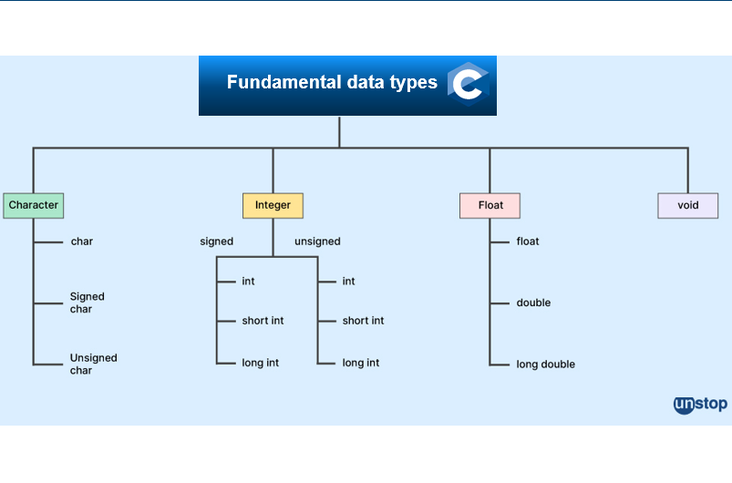
Fundamental data types
Notes:
Acest slide detaliază tipurile de date fundamentale:
Character: char, signed char, unsigned char.
Integer: int, short int, long int (atât signed, cât și unsigned).
Float: float, double, long double.
Void: void.
This slide details the fundamental data types in C:
Character: char, signed char, unsigned char.
Integer: int, short int, long int (both signed and unsigned).
Float: float, double, long double.
Void: void.

Slide 9
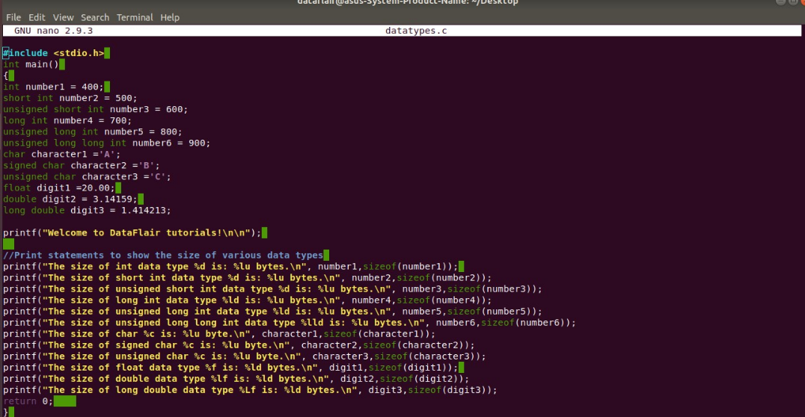
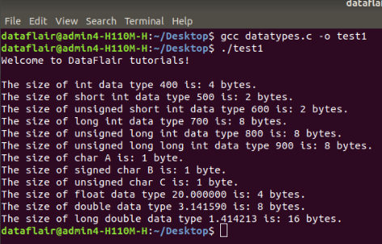
Example of Fundamental Data Types in C
And the output will be ..
Notes:
Slide-ul prezintă un exemplu practic al tipurilor de date fundamentale, folosind funcția sizeof() pentru a afișa dimensiunea în memorie:
int: 4 bytes, short int: 2 bytes, long int: 8 bytes.
char: 1 byte.
float: 4 bytes, double: 8 bytes, long double: 16 bytes. Codul și output-ul ilustrează clar diferențele de dimensiune între tipuri.
The code and the output clearly illustrated the differences between dimensions of data and types of data

Slide 10
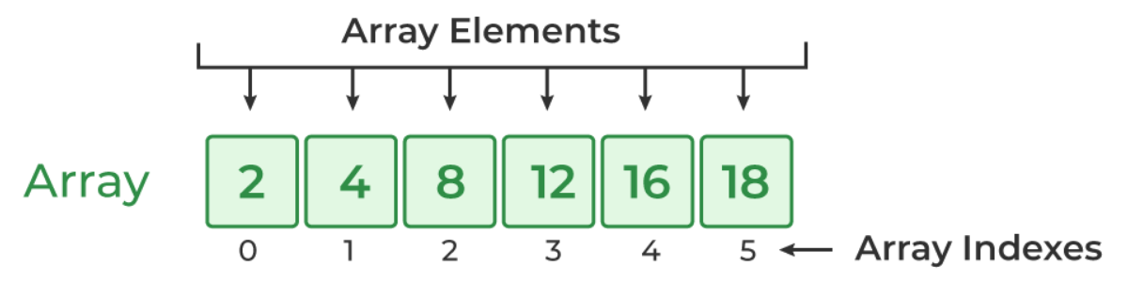
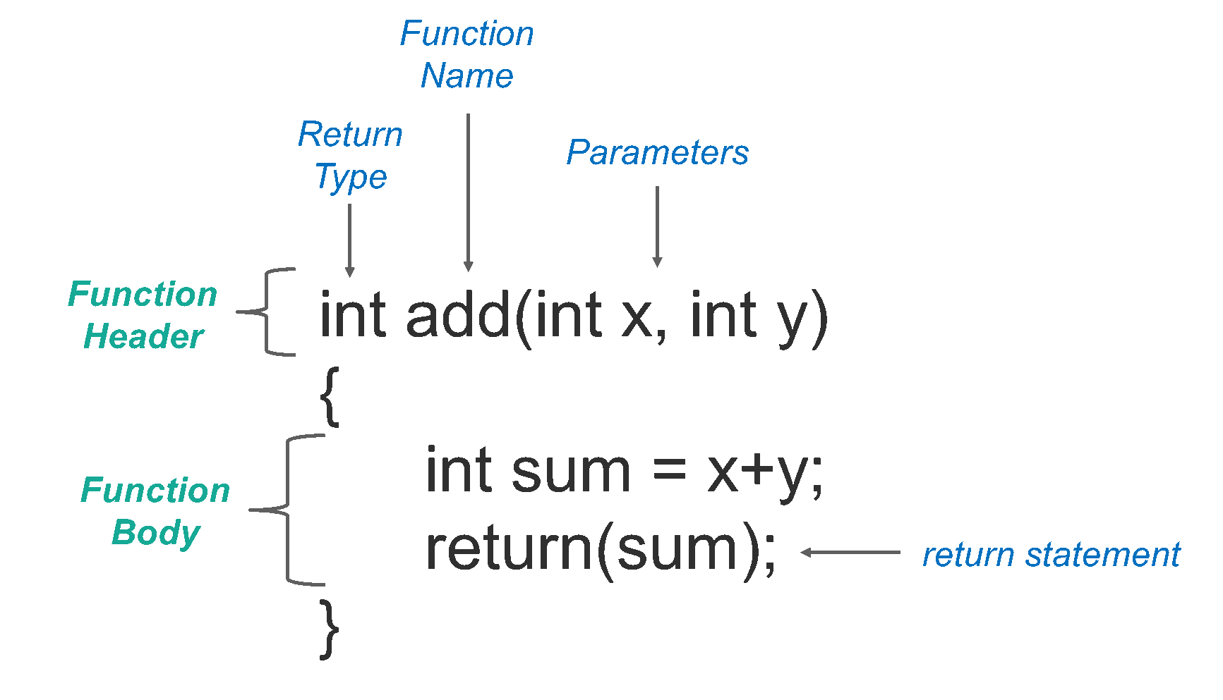
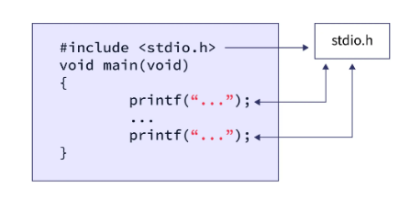
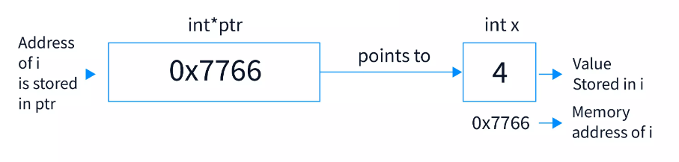
Derived data types
📌
Arrays
📌
Functions
📌
Pointers
Notes:
1. Arrays (Tablouri)
Ce sunt arrays?
Un array este o colecție de elemente de același tip de date, stocate într-o structură continuă în memorie.
Elementele sunt accesate folosind un indice (index), care începe de la 0.
Diagrama arată un array cu 6 elemente: [2, 4, 8, 12, 16, 18].
Indicii sunt afișați dedesubt: 0, 1, 2, 3, 4, 5.
De exemplu, elementul de la indexul 2 este 8 (adică array[2] = 8).
Fiecare element ocupă o zonă de memorie consecutivă, iar dimensiunea totală a array-ului depinde de tipul de date al elementelor și de numărul lor. De exemplu, dacă array-ul este de tip int (4 bytes per element), un array cu 6 elemente ocupă 6 * 4 = 24 bytes.
De ce sunt utile arrays?
Permit stocarea și manipularea mai eficientă a mai multor valori de același tip (ex. o listă de note ale studenților).
Structura unei funcții: Function Header (Antetul): Include tipul returnat, numele funcției și parametrii.
Exemplu: int add(int x, int y)
int este tipul returnat (funcția returnează adica un număr întreg).
add este numele funcției.
(int x, int y) sunt parametrii (două numere întregi).
Function Body (Corpul): Conține instrucțiunile care definesc ce face funcția
Return Statement (Instrucțiunea de returnare): Specifică valoarea returnată de funcție. În acest caz, return(sum); returnează suma.
Ce este funcția main? Funcția main este punctul de intrare al unui program C. Când rulezi un program, execuția începe de la funcția main.
Este obligatorie în orice program C; fără ea, programul nu va rula.
Declarația funcției main: Poate avea mai multe forme, dar cele mai comune sunt:
int main(void): Nu primește parametri și returnează un int (de obicei 0 pentru a indica succes).
void main(void): Forma arătată în diagramă, mai puțin standard, indică faptul că nu returnează nimic și nu primește parametri.
Notă: În standardul C modern (C99 și ulterior), forma preferată este int main(void), deoarece sistemul de operare așteaptă un cod de retur (ex. return 0;).
Pointers:
Această imagine explică conceptul de pointeri în programare (C/C++). Avem o variabilă int* iar aceasta este un pointer către un integer. Pointerul ptr, stochează adresa de memorie a variabilei i, care este 0x7766. Variabila i este de tip int și are valoarea 4. Săgețile indică relația: ptr "arată" către adresa 0x7766, unde este stocată valoarea 4 a variabilei i.
Arrays
What are arrays?
An array is a collection of elements of the same data type, stored contiguously in memory.
Elements are accessed using an index, starting from 0.
Explained Diagram:
The diagram shows an array with 6 elements: [2, 4, 8, 12, 16, 18].
Indices are displayed below: 0, 1, 2, 3, 4, 5.
For example, the element at index 2 is 8 (i.e., array[2] = 8).
Each element occupies consecutive memory space. The total size of the array depends on the data type and number of elements. For instance, if the array is of type int (4 bytes per element), a 6-element array occupies 6 * 4 = 24 bytes.
Why are arrays useful?
They enable efficient storage and manipulation of multiple values of the same type (e.g., a list of student grades).
Functions
Structure of a Function:
Function Header: Includes the return type, function name, and parameters.
Example: int add(int x, int y)
int: Return type (returns an integer).
add: Function name.
(int x, int y): Parameters (two integers).
Function Body: Contains the instructions defining what the function does.
Return Statement: Specifies the value returned by the function.
Example: return(sum); returns the sum.
What is the main function?
The main function is the entry point of a C program. Execution starts here.
It is mandatory; without it, the program won’t run.
Declaration of main:
Common forms include:
int main(void): Takes no parameters, returns an int (usually 0 to indicate success).
int main(int argc, char *argv[]): Accepts command-line arguments (argc = argument count, argv = argument vector).
void main(void): Shown in the diagram, less standard, indicates no return value and no parameters.
Note: In modern C standards (C99 and later), int main(void) is preferred, as the operating system expects a return code (e.g., return 0;).
Pointers:
This image explains the concept of pointers in programming (C/C++). We have a variable int* ptr, which is a pointer to an integer. The pointer ptr stores the memory address of the variable i, which is 0x7766. The variable i is of type int and holds the value 4. The arrows show the relationship: ptr "points to" the address 0x7766, where the value 4 of the variable i is stored.

Slide 11
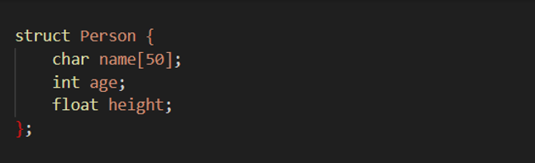
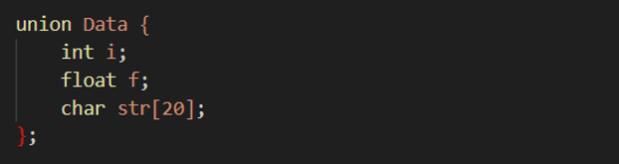
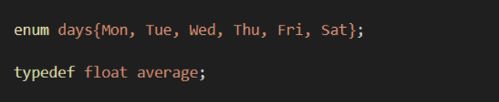
User-defined data types
Primary data types in
Primary Data Types
1
1
1

Slide 12
Data types: Memory, Format Specifiers, Ranges
Data Types | Memory (In Bytes) | Format Specifiers | Range
int | 4 | %d | -2,147,483,648 to 2,147,483,647
short int | 2 | %hd | -32,768 to 32,767
unsigned int | 4 | %u | 0 to 4,294,967,295
unsigned short int | 2 | %hu | 0 to 65,535
long int | 4 | %ld | -2,147,483,648 to 2,147,483,647
unsigned long int | 4 | %lu | 0 to 4,294,967,295
long long int | 8 | %lld | -(263) to (263)-1
unsigned long long int | 8 | %llu | 0 to 18,446,744,073,709,551,615
char | 1 | %c | -128 to 127
Signed char | 1 | %c | -128 to 127
Unsigned char | 1 | %c | 0 to 255
float | 4 | %f | –
double | 8 | %lf | –
long double | 12 | %Lf | –
Notes:
Acest tabel prezintă tipurile de date în C/C++, memoria ocupată (în octeți), specificatorii de format folosiți în funcții precum printf, și intervalul de valori pe care le pot stoca:
This table lists the data types in C/C++, their memory usage (in bytes), format specifiers used in functions like printf, and their value ranges:

Slide 13
Higher precedence operators
Operator | Description | Associativity
() | Parentheses (function call) | left-to-right
[] | Brackets (array subscript) | left-to-right
. | Member selection via object name | left-to-right
-> | Member selection via pointer | left-to-right
++ -- | Postfix increment/decrement | left-to-right
++ -- | Prefix increment/decrement | right-to-left
+ - | Unary plus/minus | right-to-left
! ~ | Logical negation/bitwise complement | right-to-left
(type) | Cast (change type) | right-to-left
***** | Dereference | right-to-left
& | Address | right-to-left
sizeof | Determine size in bytes | right-to-left
* / % | Multiplication/division/modulus | left-to-right
+ - | Addition/subtraction | left-to-right
Notes:
Acest tabel listează operatorii cu precedență mai mare în C/C++, descrierea lor și asociativitatea (ordinea de evaluare):
This table lists higher precedence operators in C/C++, their descriptions, and associativity (evaluation order):

Slide 14
Lower precedence operators
Operator | Description | Associativity
<< >> | Bitwise shift left, Bitwise shift right | left-to-right
< <= | Relational less than/less than or equal to | left-to-right
> >= | Relational greater than/greater than or equal to | left-to-right
== != | Relational is equal to/is not equal to | left-to-right
& | Bitwise AND | left-to-right
^ | Bitwise exclusive OR | left-to-right
| | Bitwise inclusive OR | left-to-right
&& | Logical AND | left-to-right
|| | Logical OR | left-to-right
?: | Ternary conditional | right-to-left
= | Assignment | right-to-left
+= -= | Addition/subtraction assignment | right-to-left
*= /= | Multiplication/division assignment | right-to-left
%= &= | Modulus/bitwise AND assignment | right-to-left
^= |= | Bitwise exclusive/inclusive OR assignment | right-to-left
<<= >>= | Bitwise shift left/right assignment | right-to-left
, | Comma (separate expressions) | left-to-right
Notes:
Acest tabel listează operatorii cu precedență mai mică:
This table lists lower precedence operators:

Slide 15
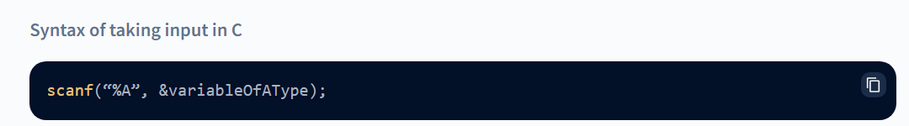
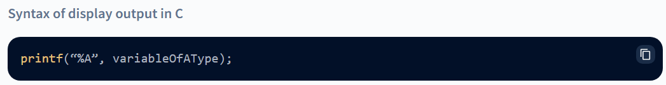
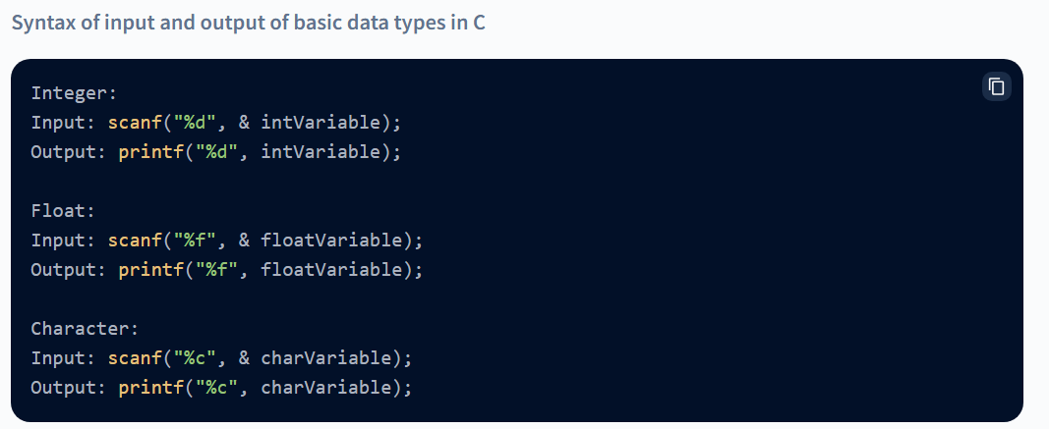
Input/Output
📌
📌
📌
Notes:
Această imagine prezintă sintaxa de bază pentru citirea și afișarea datelor în limbajul C, utilizând funcțiile scanf() și printf().
Citire (Input):
Sintaxa generală: scanf("%A", &variableOfAType);
%A este specificatorul de format (ex. %d pentru int, %f pentru float, %c pentru char).
&variableOfAType indică adresa variabilei unde se stochează valoarea citită.
Afișare (Output):
Sintaxa generală: printf("%A", variableOfAType);
%A este specificatorul de format.
variableOfAType este variabila a cărei valoare se afișează.
This image shows the basic syntax for reading and displaying data in the C language using the scanf() and printf() functions.
Input (Reading):
General syntax: scanf("%A", &variableOfAType);
%A is the format specifier (e.g., %d for int, %f for float, %c for char).
&variableOfAType refers to the address of the variable where the input value is stored.
Output (Displaying):
General syntax: printf("%A", variableOfAType);
%A is the format specifier.
variableOfAType is the variable whose value is displayed.

Slide 16
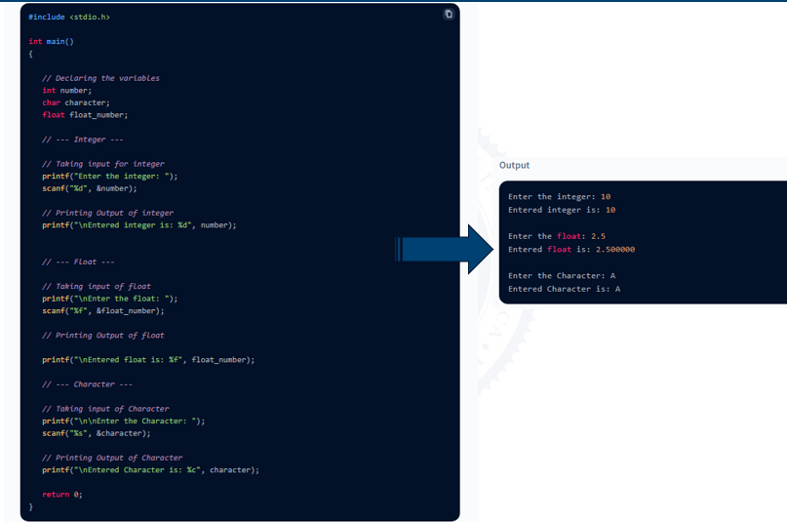
Input/Output Example
Notes:
Această imagine conține un program C complet care demonstrează citirea și afișarea datelor pentru tipurile int, float și char.
This image contains a complete C program demonstrating input and output for int, float, and char types.

Slide 17
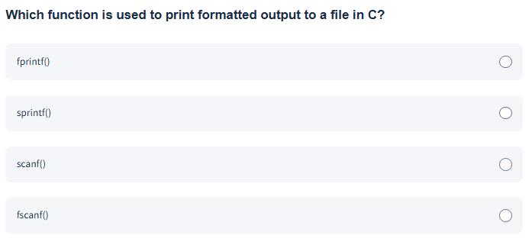
Quiz
Notes:
fprintf

Slide 18
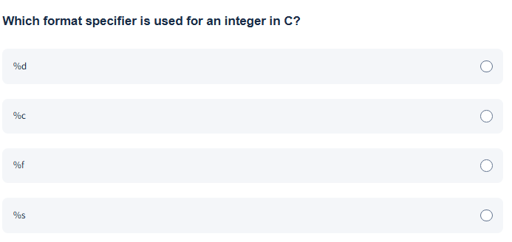
Quiz
Notes:
%d

Slide 19

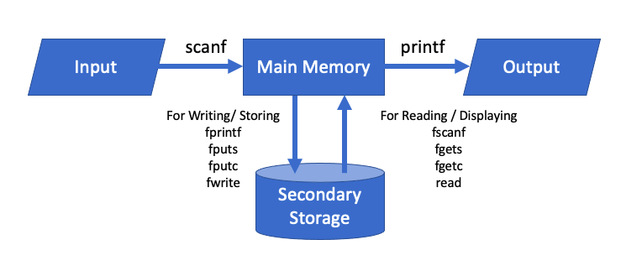
Introduction to file handling
📌
In C programming program runs on main memory, which means data is stored temporarily. We cannot retrieve or access and data for future references;
To overcome this limitation, C programming has feature of file handling through which we can conveniently handle data for current and future use;
Thus, using file handling in C allows programmer to store data in auxiliary (secondary) storage permanently. The data supplied by the user is stored in the form of a data file in our permanent memory;
📌
📌
Notes:
Să începem cu motivul pentru care gestionarea fișierelor este importantă în C. Când un program rulează, datele sunt stocate în memoria principală, memorie care e de fapt temporară. Odată ce programul se încheie, pierdem acele date. Iar pentru a păstra datele pentru utilizare viitoare, avem nevoie de o modalitate de a le stoca permanent—iar aici intervine gestionarea fișierelor.
Această imagine ilustrează fluxul de date pentru operațiunile de intrare/ieșire (I/O) în limbajul C, arătând cum funcțiile de intrare și ieșire interacționează cu memoria principală și stocarea secundară.
Intrare (Input): Datele sunt introduse prin funcția scanf, care citește datele și le stochează în Memoria Principală.
Ieșire (Output): Datele din Memoria Principală sunt afișate utilizând funcția printf.
Stocare Secundară: Datele pot fi scrise sau citite din stocarea secundară (cum ar fi fișierele) folosind funcții specifice:
Pentru scriere/stocare: fprintf, fputs, fputc, fwrite – acestea scriu date din Memoria Principală în Stocarea Secundară.
Pentru citire/afișare: fscanf, fgets, fgetc, read – acestea citesc date din Stocarea Secundară și le transferă în Memoria Principală pentru procesare sau afișare.
Let's start with why file handling is important in C. When a program runs, data is stored in the main memory, which is temporary. Once the program ends, we lose that data. To keep data for future use, we need a way to store it permanently—and that's where file handling comes in
This image illustrates the data flow for input/output (I/O) operations in the C language, showing how input and output functions interact with the Main Memory and Secondary Storage.
Input: Data is entered using the scanf function, which reads the data and stores it in the Main Memory.
Output: Data from the Main Memory is displayed using the printf function.
Secondary Storage: Data can be written to or read from secondary storage (such as files) using specific functions:
For writing/storing: fprintf, fputs, fputc, fwrite – these write data from the Main Memory to Secondary Storage.
For reading/displaying: fscanf, fgets, fgetc, read – these read data from Secondary Storage and transfer it to the Main Memory for processing or display.

Slide 20
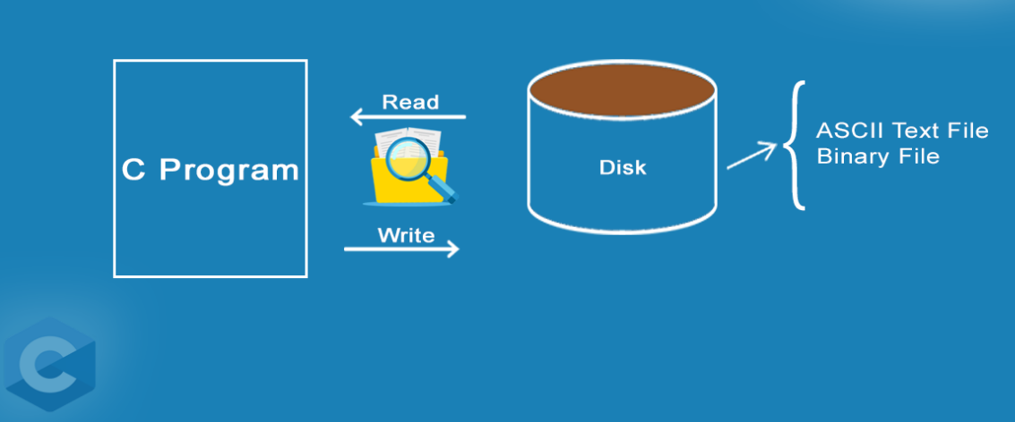
How file handling works
Notes:
Acum că înțelegem necesitatea, să vedem cum funcționează. Un program C poate citi din și scrie în fișiere stocate pe disc—acestea pot fi fișiere text sau fișiere binare. Acest lucru ne permite să recuperăm și să stocăm informații chiar și după ce programul se încheie.
Now that we understand the need, let’s see how it works. A C program can read from and write to files stored on a disk—these can be text files or binary files. This allows us to retrieve and store information even after the program ends.

Slide 21
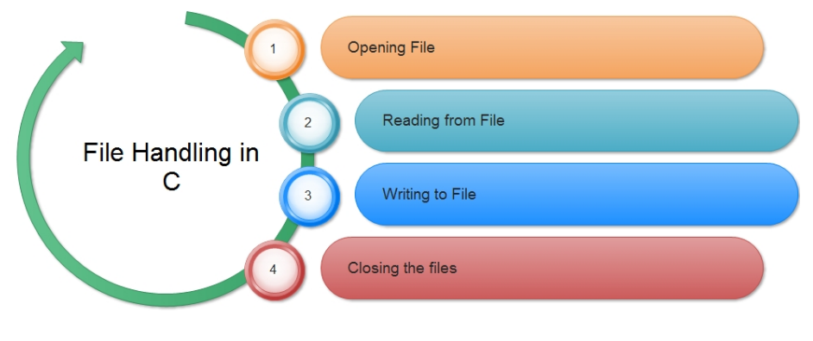
Steps in File Handling
Notes:
4 pași: deschiderea, citirea, scrierea și închiderea unui fișier. Gestionarea fișierelor în C urmează un proces simplu în patru pași: Mai întâi, deschidem un fișier. Apoi, fie citim din el, fie scriem în el. În final, închidem fișierul pentru a ne asigura că datele sunt salvate și resursele sunt eliberate.
4 steps: opening, reading, writing, and closing a file.
File handling in C follows a simple four-step process: First, we open a file. Then we either read from or write to it. Finally, we close the file to ensure the data is saved and resources are freed.

Slide 22
File Handling functions
Function | Description
fopen() | To create a file.
fclose() | To close an existing file.
getc() | Read a character from a file.
putc() | Write a character in file.
fprintf() | To write set of data in file.
fscanf() | To read set of data from file.
getw() | To read an integer from a file.
putw() | To write an integer in file.
Notes:
un rezumat rapid al principalelor funcții utilizate în gestionarea fișierelor. Fiecare funcție are un scop specific—de exemplu, fopen() pentru a crea sau deschide un fișier, fprintf() pentru a scrie și fscanf() pentru a citi. Cunoașterea acestora te va ajuta să gestionezi fișierele eficient în C.
Here’s a quick summary of the main functions used in file handling. Each function has a specific purpose—for example, fopen() to create or open a file, fprintf() to write, and fscanf() to read. Knowing these will help you manage files effectively in C

Slide 23
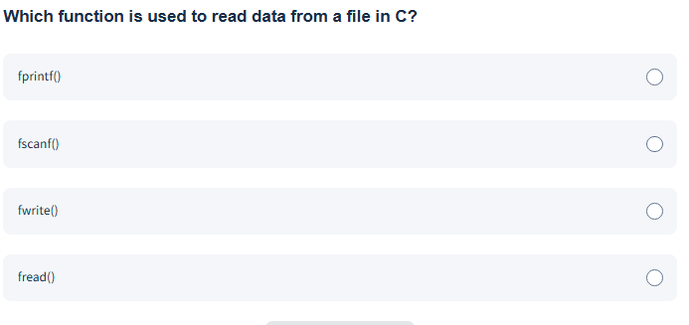
Quiz
Notes:
fscanf()- fisiere obisnuite
fread() – citire din fisiere binare

Slide 24
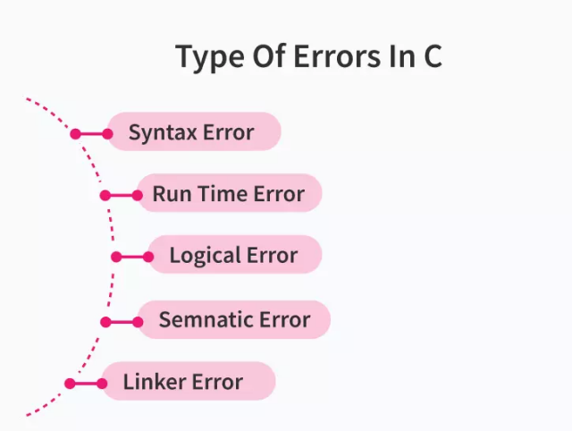
Types of Errors in C

Slide 25
Install C
Install gcc on:
Windows: https://www.scaler.com/topics/c/c-compiler-for-windows/
Linux: https://www.scaler.com/topics/c/install-c-on-linux/
Mac: https://www.scaler.com/topics/c/install-c-in-mac/

Slide 26
Practice
Write a C program that:
Receives the name of a text file as a command-line argument.
Opens the file in read mode.
Prints the content of the file to the terminal.
Count how many lines the file has.
Write a C program that:
Receives the name of a text file and a string as command-line arguments.
Opens the file in append mode.
Appends the string at the end of the file with a newline.
Write a C program that:
Receives a filename.
Reads the file and counts:
The number of characters
The number of words (separated by whitespace)
The number of lines

Slide 27
Practice
4. Write a C program that:
Creates a file named output.txt.
Asks the user for 3 lines of input via scanf() or fgets().
Writes each line into the file.
5. Write a C program that:
Receives two filenames via command-line arguments.
Copies the content from the first file to the second.

Slide 28
References
https://www.scaler.com/topics/c/types-of-errors-in-c/
docs\Lab 8 C - Files.pdf
https://www.educba.com/programming-errors-in-c/
https://www.educba.com/constants-in-c/
https://www.slideserve.com/amber/command-line-arguments
http://readersnepal.com/programming/c-language/file-handling#google_vignette
https://ecomputernotes.com/what-is-c/file-handling-in-c
https://www.geeksforgeeks.org/basics-file-handling-c/
https://techvidvan.com/tutorials/cpp-file-handling/
https://www.scaler.com/topics/c/input-and-output-functions-in-c/
https://www.prepbytes.com/blog/c-programming/c-input-and-output-functions/
https://www.shiksha.com/online-courses/articles/variables-in-c-programming-types-scope-and-lifetime/
https://www.scaler.com/topics/c/pointers-in-c/
https://techvidvan.com/tutorials/data-types-in-cpp/
https://www.scaler.com/topics/static-variables-in-c/

